Slide 1
Планирование экспериментов на симплексе для оптимизации составов смесей

Slide 2
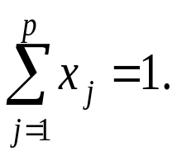
Симплексный метод построения плана
Симплексный метод построения плана применяют для описания поверхности отклика в задачах оптимизации составов смесей (сплавов, полимеров, бетонов и др.), а также для любых других задач, в которых
(1)
Содержание всех компонентов в любой смеси составляет 100 %. Из ограничения (1) следует, что ковариационная матрица оказывается вырожденной, если в матрицу независимых переменных включить столбец, состоящий из единиц (свободный член модели). Эта же матрица является вырожденной, если в матрицу факторов включить квадраты и парные произведения факторов. С другой стороны поверхность отклика в подобных задачах имеет сложную конфигурацию, поэтому для ее описания целесообразно использовать модели высоких порядков.

Slide 3
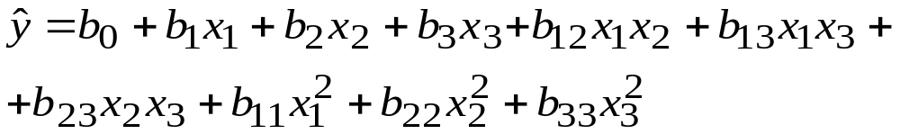


Выбор функции регрессии
Квадратичная форма
Если прибегнуть к преобразованию независимых переменных, то ограничение (1), которое на первый взгляд кажется недостатком, можно превратить в преимущество.
Рассмотрим этот вопрос на примере квадратичной формы. Для трех компонентов полная квадратичная форма имеет вид
(2)
Из формулы (1) следует, что
,
(3)
поэтому можно записать
(4)

Slide 4
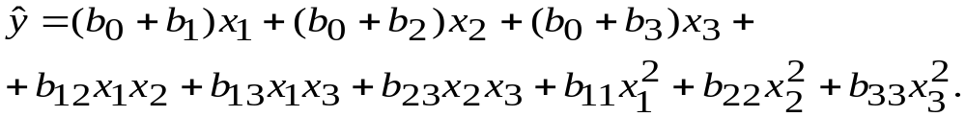



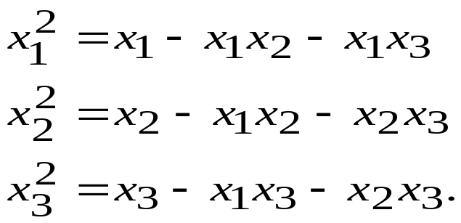
продолжение
Используя формулу (4), уравнение (2) запишем в виде
(5)
Умножая обе части выражения (3) последовательно на , и получаем:
Подставляя эти выражения в уравнение (5), имеем (6)

Slide 5
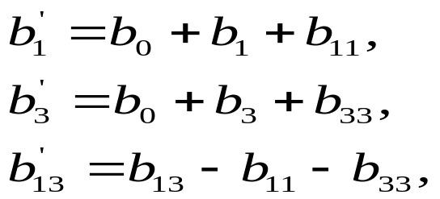
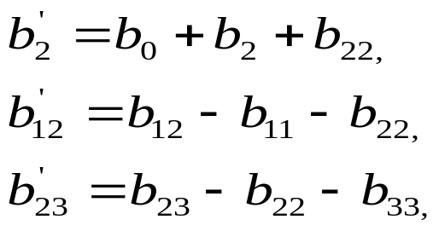
продолжение
Если произвести замену в (6):
то модель (6) принимает вид
(7)
Для этой модели ковариационная матрица не является вырожденной. Главное преимущество модели (7) в том, что по сравнению с уравнением (2) по экспериментальным данным в этой модели оценивают на четыре параметра меньше.

Slide 6
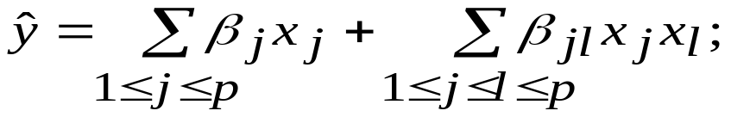
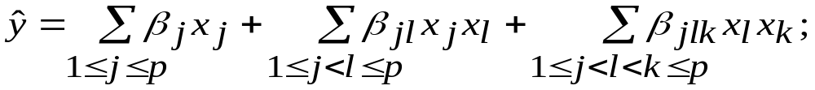
Общий случай для р - компонентной модели
В общем случае для р-компонентов модели выглядят следующим образом:
1) квадратичная модель
(8)
2) неполная кубическая модель
(9)
В следующей таблице приведено число опытов в зависимости от числа компонентов смеси и степени полинома, описывающего поверхность отклика.

Slide 7
Число опытов для построения моделей разных степеней для описания поверхностей отклика многокомпонентных систем
Число компонентов | Степень полинома
 | Вторая | Третья неполная | Третья | Четвертая
1 | 2 | 3 | 4 | 5
3 | 6 | 7 | 10 | 15
4 | 10 | 14 | 20 | 35
5 | 15 | 25 | 35 | 70
6 | 21 | 41 | 56 | 126
8 | 36 | 92 | 120 | 330
10 | 55 | 175 | 220 | 715

Slide 8
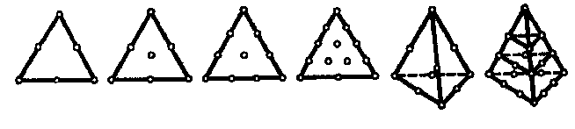
Планирование на симплексе
Метод планирования называется симплексным, т.к. экспериментальные точки располагаются на симплексах или симплексных решетках. Варианты симплексных решеток показаны на рисунке.

Slide 9

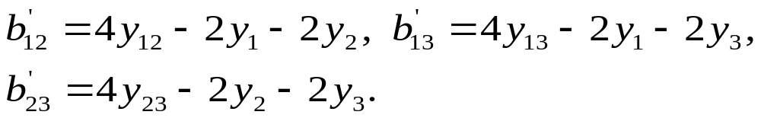

Вычисление коэффициентов регрессии
Коэффициенты уравнений регрессии вычисляют по результатам экспериментов из простых соотношений, получаемых при подстановке в уравнение регрессии точек плана.
Например, коэффициенты регрессии квадратичной формы (7) вычисляются по формулам
В случае p-компонентной системы для коэффициентов регрессии квадратичной формы справедливы равенства

Slide 10




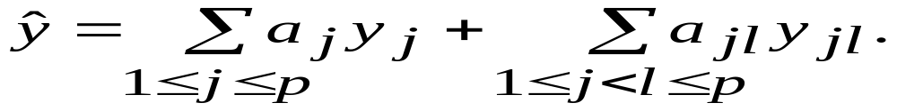



Проверка адекватности модели
Планы на симплексе являются насыщенными, поэтому для проверки адекватности ставят дополнительные опыты (проверочные точки).
Порядок расчетов дисперсии рассмотрим на примере квадратичной модели. Коэффициенты и являются линейными комбинациями значений и , наблюдаемых в точках симплексной решетки, поэтому уравнение (7) можно записать в виде
(10)
Если предположить, что и - усредненные результаты и наблюдений в каждой точке решетки, то
(11)

Slide 11
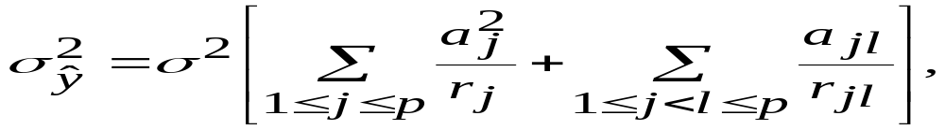

Дисперсия предсказанного значения
(12)
где
(13)
здесь - ошибка эксперимента.
Если число опытов в каждой точке одинаково, то выражение (12) принимает вид
(14)

